Slide 1

Campaña de Invierno 2019
Informe Semana 25

Slide 2
Vigilancia Epidemiológica
Centros de vigilancia APS
Vigilancia en Centros de Alta Complejidad
Vigilancia Epidemiológica

Slide 3
Vigilancia Centinela Enfermedad Tipo Influenza (ETI)*, en APS.
En la semana 25, según información preliminar, la tasa de notificación de la Enfermedad Tipo Influenza (ETI) a nivel nacional alcanzó a 31, 6 casos por cien mil habitantes, disminuyendo en un 23% respecto a la semana previa (41 por cien mil habitantes).
Estos valores sobrepasaron la curva epidémica y se mantuvo sobre el umbral de alerta. Estos niveles son altos en comparación con temporadas anteriores.
Información disponible al 25/06/2019

Slide 4
Vigilancia Centinela Enfermedad Tipo Influenza (ETI)*, en APS por Macrozona.
Información disponible al 25/06/2019

Slide 5
Vigilancia Centinela Enfermedad Tipo Influenza (ETI)*, en APS.
Definición de ETI: según normativa vigente (CIR. B51/20 14 de mayo de 2010): paciente con fiebre (> a 38,5ºC) y tos, asociado a algunos de los siguientes síntomas: mialgias, odinofagia o cefalea. La notificación es realizada en 43 centros centinela de APS.
A nivel regional, según información preliminar se observa un aumento en los centinelas de O Higgins, Maule, Araucanía, y Los Ríos.
En la SE 25, se analizaron 179 muestras respiratorias de pacientes ambulatorios con una positividad a influenza de 22%
* Información disponible al 25/06/2019

Slide 6
Atenciones Respiratorias de Urgencia Hospitalaria*
Enfermedad Tipo Influenza (ETI), Chile.
Según información preliminar en la SE 25 las atenciones por ETI bajan discretamente (2,25% del total de las atenciones de urgencia en un total de 152.615 atenciones ).
Este indicador de transmisibilidad muestra hasta la SE 24 un rápido ascenso de la curva asociado a la atención por Enfermedad Tipo Influenza en las urgencias en niveles altos y con nivel de confianza alto, dado que corresponde al 100% de las urgencias hospitalarias públicas.
Información disponible al 25/06/2019

Slide 7
Atenciones Respiratorias de Urgencia Hospitalaria*
Neumonía, Chile.
Según información preliminar en la SE 25 corresponden a 3.263 atenciones por neumonia con un 2,14 del total de las atenciones de urgencia (152.615 atenciones) y bajo el umbral de alerta, en valores similar a 2017.
Es un indicador que muestra una tendencia al ascenso de la curva de casos de neumonía en niveles moderados, con un nivel de confianza alto dado que corresponde al 100% de las urgencias hospitalarias públicas.
Información disponible al 25/06/2019

Slide 8
Vigilancia intensificada centinela de IRAG: casos IRAG por Virus Respiratorios*
En los hospitales centinela para la vigilancia IRAG, se registra circulación viral con predominio de VRS e influenza. Del total de IRAG analizados, para la SE 24 (n=218), y 25 (n=91) se detectó una positividad de 57% y 54% a virus respiratorios con predominio de influenza y VRS.
* Definición de caso IRAG: persona que requiera hospitalización por fiebre igual o superior a 38ºC y tos asociada a dificultad respiratoria (criterio clínico). La vigilancia se realiza en los Hospitales de Puerto Montt, Hernán Henríquez Araneda de Temuco, G. Grant Benavente de Concepción, Gustavo Fricke de Viña del Mar, San Juan de Dios de Santiago, Militar de Santiago y E. Torres Galdámez de Iquique.
* Información disponible al 25/06/2019

Slide 9
Vigilancia intensificada centinela de IRAG: casos IRAG por virus influenza*
En 2019, desde la SE 1 hasta la SE 25, se han detectado preliminarmente 280 casos IRAG asociados a influenza A y 7 casos de influenza B. Se registra predominio de A(H1N1)pdm09 con una presentación similar al año 2013. Principalmente en los centinelas de RM, Tarapacá y concepción.
El 58% de los casos positivos a influenza ingresados recibió tratamiento con oseltamivir.
* Definición de caso IRAG: persona que requiera hospitalización por fiebre igual o superior a 38ºC y tos asociada a dificultad respiratoria (criterio clínico). La vigilancia se realiza en los Hospitales de Puerto Montt, Hernán Henríquez Araneda de Temuco, G. Grant Benavente de Concepción, Gustavo Fricke de Viña del Mar, San Juan de Dios de Santiago, Militar de Santiago y E. Torres Galdámez de Iquique.
* Información disponible al 25/06/2019

Slide 10
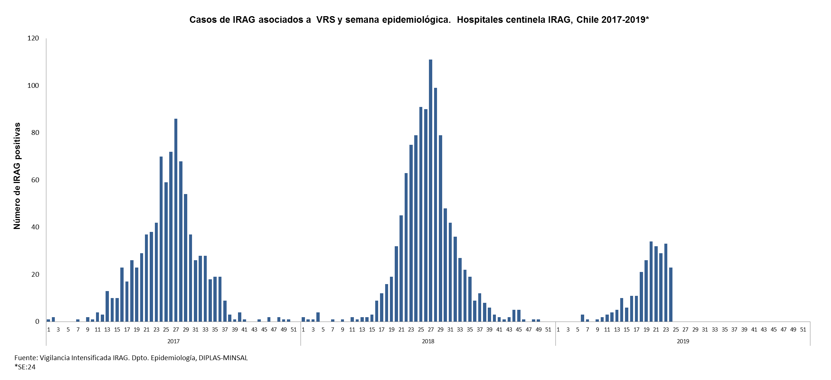
Vigilancia intensificada centinela de IRAG: casos IRAG por virus VRS*
Durante el 2019 se han detectado, preliminarmente, 271 IRAG asociadas a VRS, mostrando una discreta tendencia al alza y positividad de 22% en la SE 25.
Estos casos se detectan principalmente en los centinelas IRAG de Tarapacá, Temuco y Viña del Mar. Se reporta el primer fallecido en el centinela de Tarapacá. Corresponde a un adulto de 75 años con factores de riesgo (Cardiópata y pulmonar crónico).
A la misma SE del 2018 se habían registrado 461 casos de VRS en los centinelas.
* Definición de caso IRAG: persona que requiera hospitalización por fiebre igual o superior a 38ºC y tos asociada a dificultad respiratoria (criterio clínico). La vigilancia se realiza en los Hospitales de Puerto Montt, Hernán Henríquez Araneda de Temuco, G. Grant Benavente de Concepción, Gustavo Fricke de Viña del Mar, San Juan de Dios de Santiago, Militar de Santiago y E. Torres Galdámez de Iquique.
* Información disponible al 25/06/2019

Slide 11
Vigilancia intensificada centinela de IRAG: casos IRAG y virus influenza por grupos de edad.*
Durante el 2019, según información preliminar, se han notificado 2278 IRAG en los hospitales centinela, superior en un 11% respecto a lo observado en igual periodo de 2018 (n=2041).
35% de las hospitalizaciones por IRAG corresponde a menores de 5 años con 4% de positividad a influenza;
9% entre 6-19 años con 18% de positividad a influenza;
15% entre 20-59 años con 26% de positividad a influenza;
40% en personas de 60 y más años, con 13% de positividad.
Fuente: Sistema Pahoflu centinelas IRAG, OMS-MINSAL
Fuente: Sistema Pahoflu centinelas IRAG, OMS-MINSAL
* Información disponible al 25/06/2019

Slide 12
Vigilancia de Brotes por influenza: colegios*
total brotes 2017 | 10
total brotes 2018 | 4
total brotes 2019 | 20
En el 2019, 13 corresponden a brotes en colegios a nivel nacional:
97 afectados
Tasa de hospitalización de 6% ( 6 casos)
* Información disponible al 24/06/2019

Slide 13
Vigilancia de Brotes por influenza, resto de los brotes *
Estos brotes corresponde a otras instituciones, entre los que destaca en una institución de Adultos Mayores que afecta a 3 personas, tasa de ataque de 2,3% y 3 hospitalizados.
* Información disponible al 24/06/2019

Slide 14
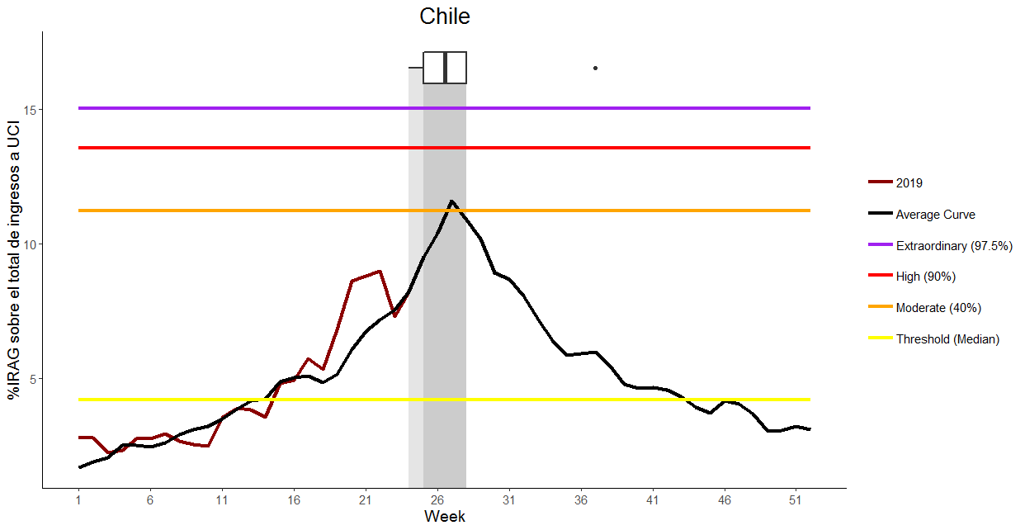
Proporción de IRAG que ingresan a UCI sobre el total de ingresos a UCI.
Proporción de IRAG que ingresan a UCI sobre el total de ingresos UCI. Chile, 2019 (SE1-24) comparado con años 2013-2018*
2019
Curva Promedio
Extraordinario (97,5%)
Alto (90%)
Moderado (40%)
Umbral estacional (mediana)
Semanas Epidemiológicas
Fuente: Vigilancia Centinela IRAG, Epidemiología-MINSAL
El indicador de gravedad muestra una tendencia al ascenso de la curva de casos IRAG que requieren UCI en niveles moderados, con un nivel de confianza medio en una muestra de centinelas hospitalarios.
*Información disponible al 24/06/2019

Slide 15
Casos detectados de virus respiratorios y porcentaje de positividad por semana epidemiológica. Chile 2015-2019
Fuente: Sección Virus Respiratorios y Exantemáticos. Departamento Laboratorio Biomédico.
Instituto de Salud Pública de Chile. 2019.

Slide 16
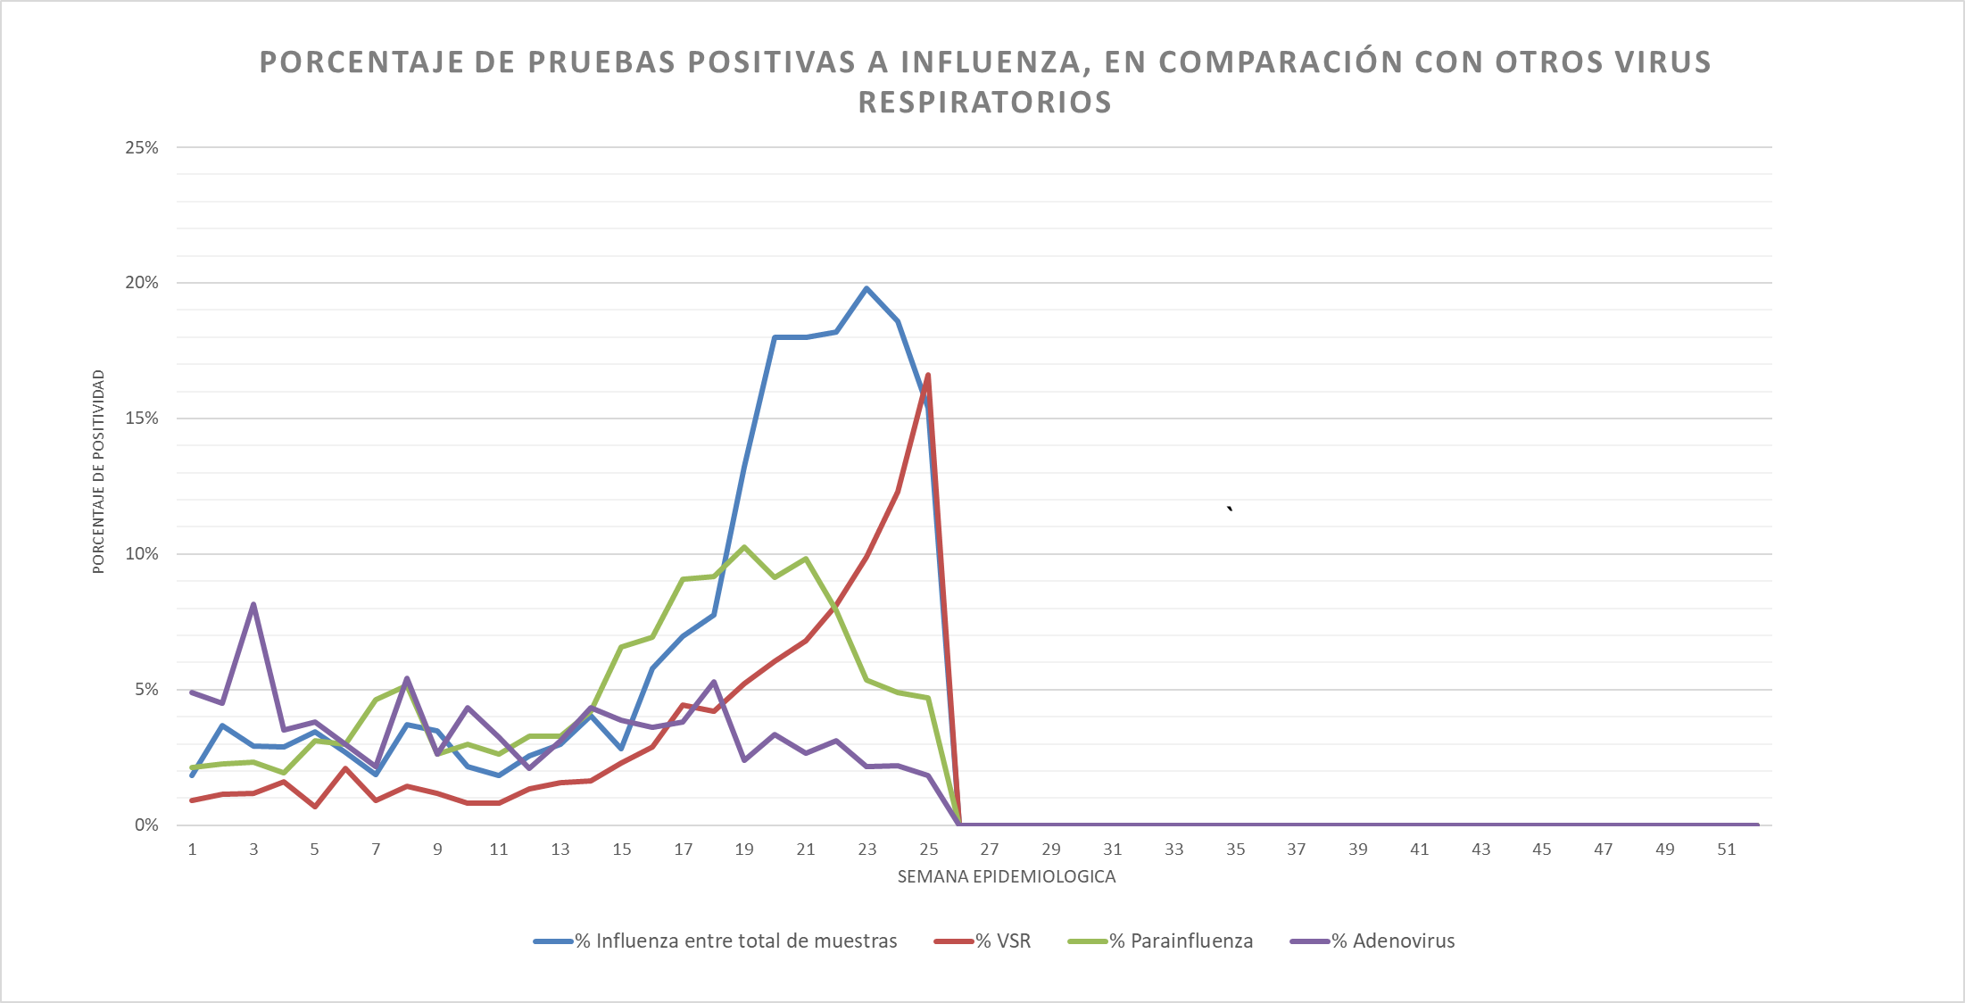
Porcentaje de Positividad por Virus Respiratorios, Chile 2019
Fuente: Sección Virus Respiratorios y Exantemáticos. Departamento Laboratorio Biomédico.
Instituto de Salud Pública de Chile. 2019.

Slide 17
Hospitales centinelas de la Red de Vigilancia de virus respiratorios del ISP con casos detectados en la semana epidemiológica N°25
Fuente: Sección Virus Respiratorios y Exantemáticos. Departamento Laboratorio Biomédico.
Instituto de Salud Pública de Chile. 2019.

Slide 18
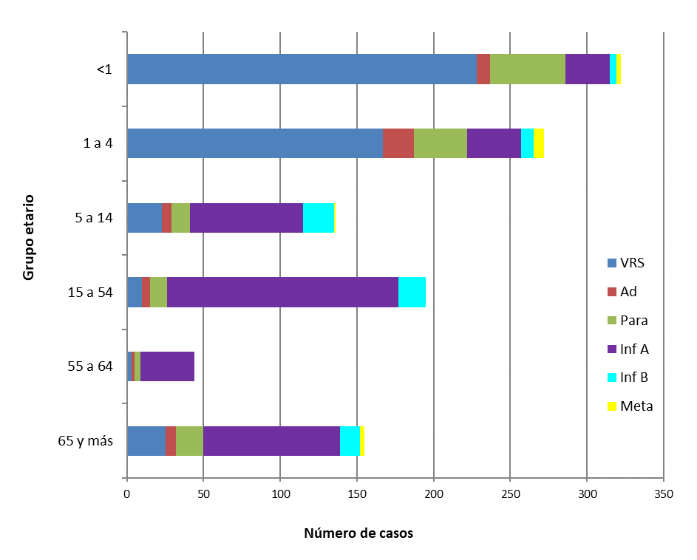
Casos confirmados según agente y grupo etario en la semana epidemiológica N° 25
Fuente: Sección Virus Respiratorios y Exantemáticos. Departamento Laboratorio Biomédico.
Instituto de Salud Pública de Chile. 2019.

Slide 19
Distribución del número de casos de Influenza por tipos y subtipos por semana epidemiológica, Chile 2015-2019
Fuente: Sección Virus Respiratorios y Exantemáticos. Departamento Laboratorio Biomédico.
Instituto de Salud Pública de Chile. 2019.

Slide 20
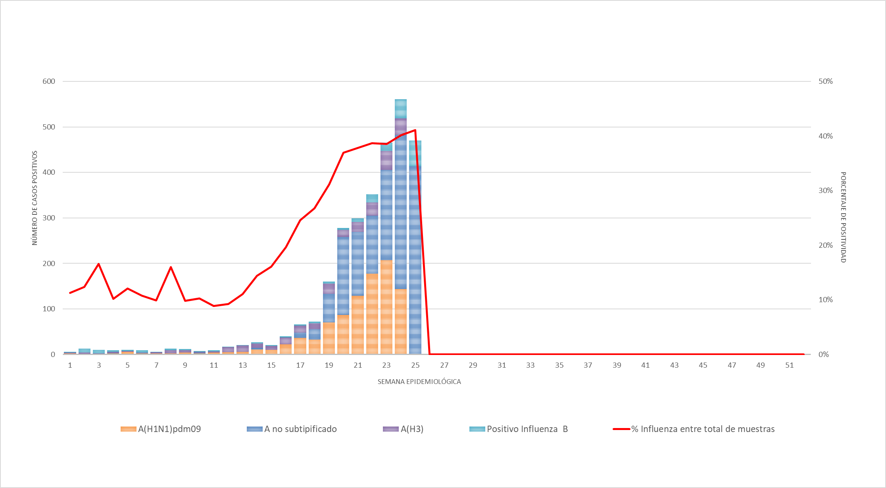
Distribución del número de casos de Influenza por tipos y subtipos por semana epidemiológica, Chile 2019
Fuente: Sección Virus Respiratorios y Exantemáticos. Departamento Laboratorio Biomédico.
Instituto de Salud Pública de Chile. 2019

Slide 21
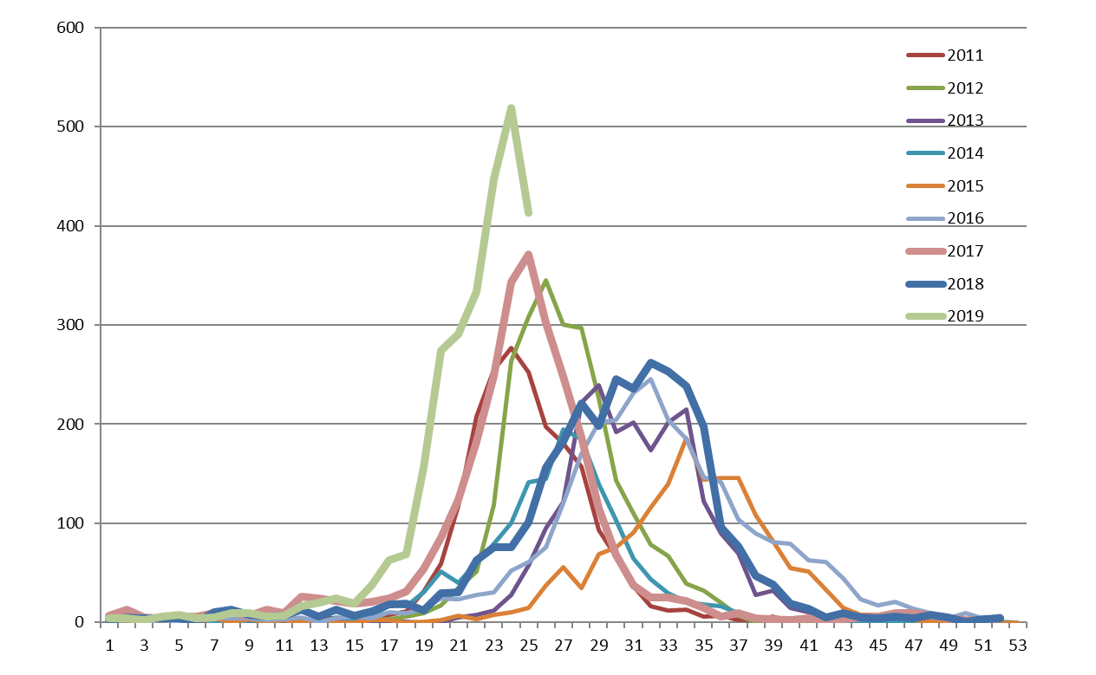
Distribución del número de casos de Influenza A por semana epidemiológica, Chile 2011-2019
Fuente: Sección Virus Respiratorios y Exantemáticos. Departamento Laboratorio Biomédico.
Instituto de Salud Pública de Chile. 2019

Slide 22
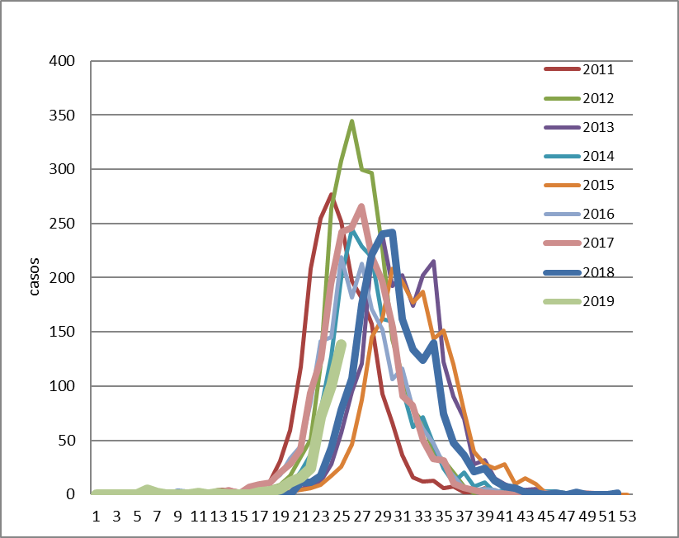
Distribución del número de casos de VRS por semana epidemiológica, RM, Chile 2011-2019
Fuente: Sección Virus Respiratorios y Exantemáticos. Departamento Laboratorio Biomédico.
Instituto de Salud Pública de Chile. 2019

Slide 23
Campaña de Vacunación
Refuerzo SAPU, SAR, Salas IRA y ERA
Plan de Vacunación
Coordinación Red Hospitalaria
Focalización Morbilidad

Slide 24
Avance campaña Influenza 2019
Datos preliminares

Slide 25
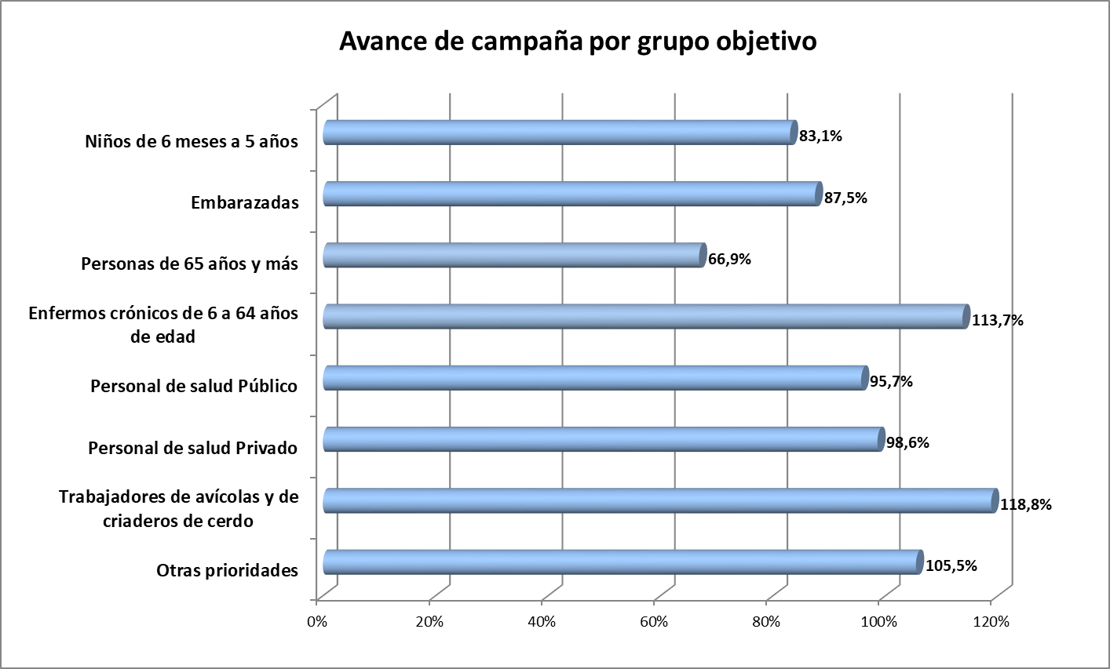
Avance campaña Influenza 2019
Coberturas por grupo objetivo

Slide 26
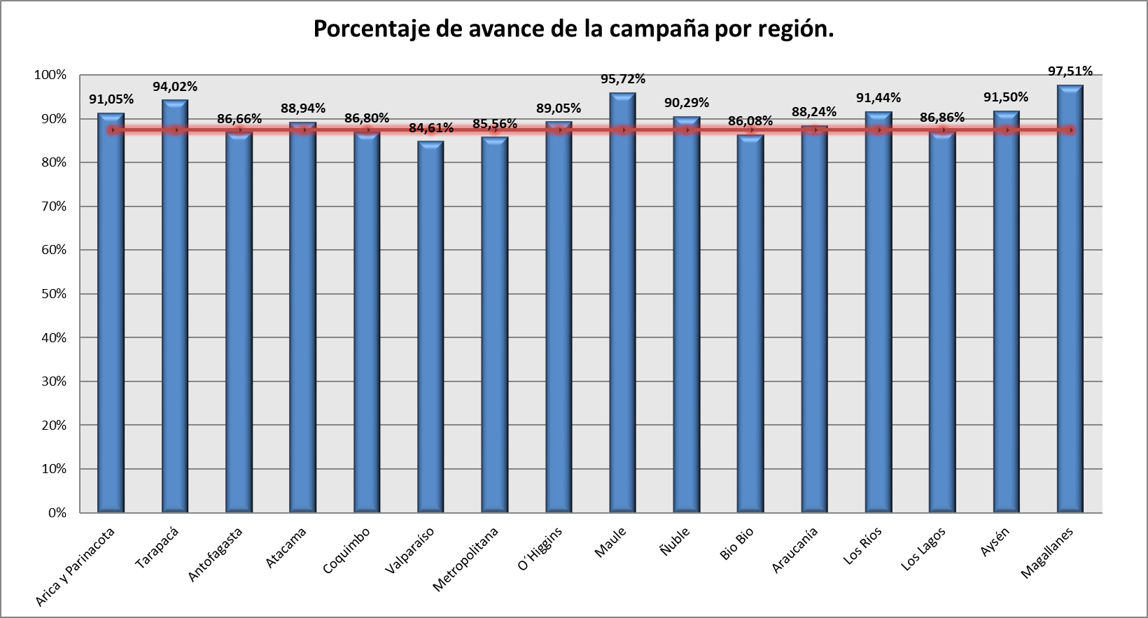
Avance campaña influenza 2019
Coberturas por región

Slide 28
Red Asistencial
Habilitación y Complejización de camas
Hospitalización Domiciliaria
Refuerzo en Gestión de camas y Gestión de egresos
Refuerzo en UEH
Laboratorios Clínicos de Vigilancia
Orientadores en salas de UEH
Centros de Alertas Temprana SAMU
Gestión Fármacos

Slide 29
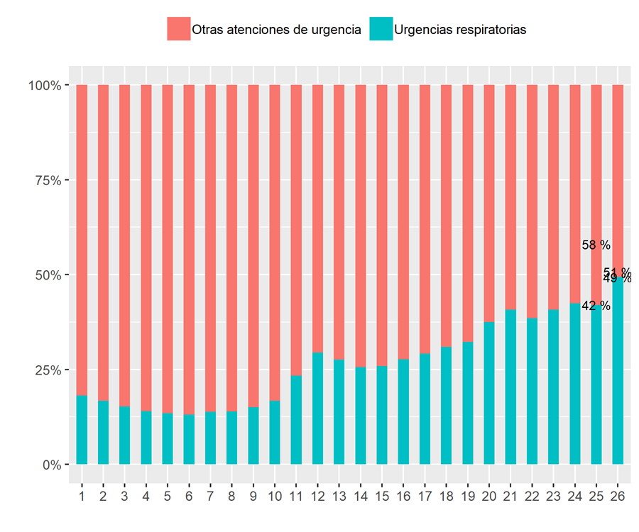
Total atenciones de urgencia por causa respiratoria

Slide 30
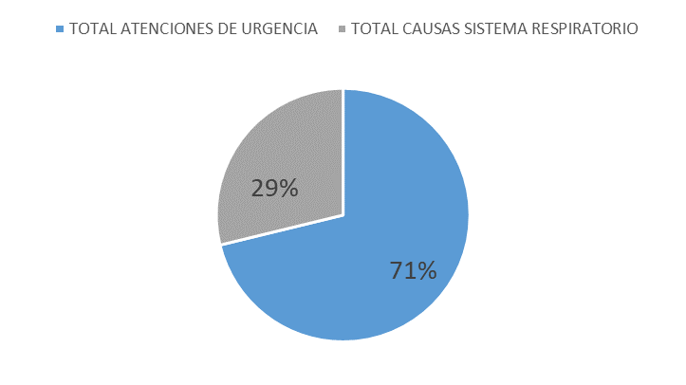
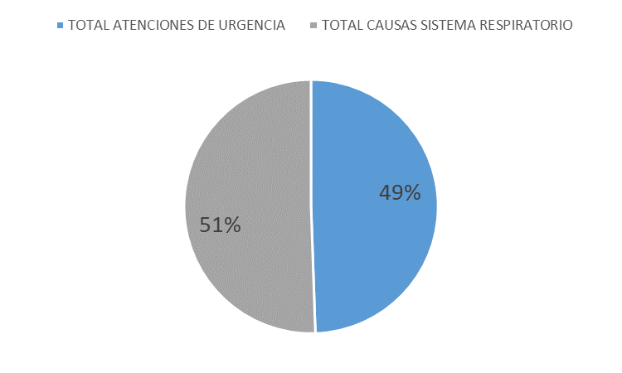
Total atenciones de urgencia por causa respiratoria
Hospital
APS

Slide 31
Total atenciones de urgencia por causa respiratoria y semana estadística
En relación a la SE 25 se observa una disminución del 18% en las atenciones por causa respiratoria, por grupo etario, una disminución de las atenciones en el grupo Menores 1 año en 16.22%, 1 a 4 años en 16.91%, 5 a 14 años en 17.84%, 15 a 64 años en 19.01%, 65 y más años en 14.68%, en relación a la semana anterior.

Slide 32
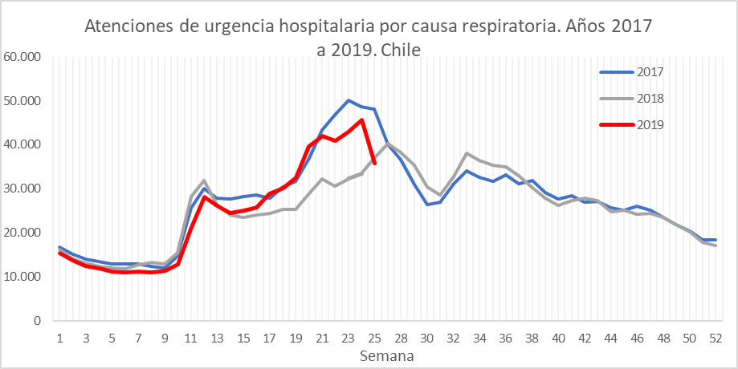
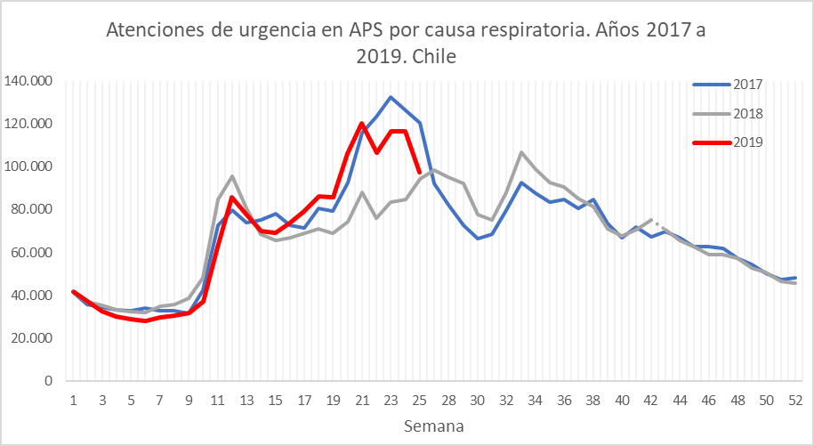
Total atenciones de urgencia por causa respiratoria y semana estadística.
Hospital
APS
Del total de atenciones de urgencia por causa respiratoria, se observa que el 73% corresponde a atenciones en establecimientos APS y un 27% corresponde a establecimientos hospitalarios.

Slide 33
Total atenciones de urgencia por causa tipo Influenza, por semana estadística
En las atenciones de urgencia por tipo influenza presentan un disminución del 23% en relación a la SE anterior. Además, el promedio de las últimas tres semanas es mayor en un 243% en relación al año 2018. A nivel de grupo etario se observa una disminución en relación a la semana anterior en las atenciones en todos los grupos etarios, menores 1 año en 28.72%, 1 a 4 años en 19.73%, 5 a 14 años en 19.98%, 15 a 64 años en 19.8%, 65 y más años en 20.08%.

Slide 34
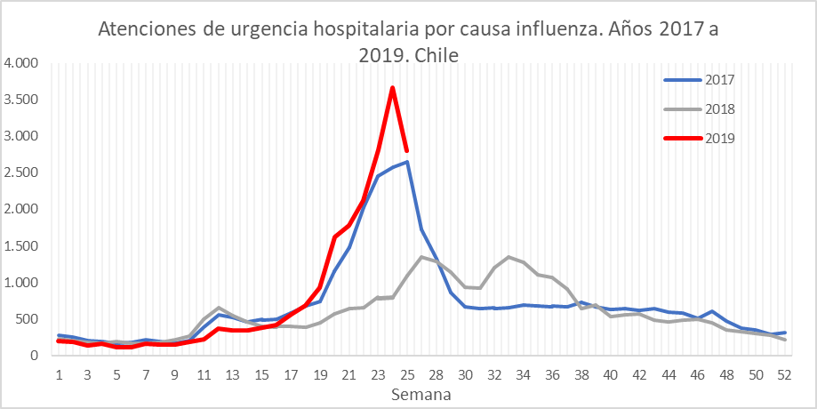
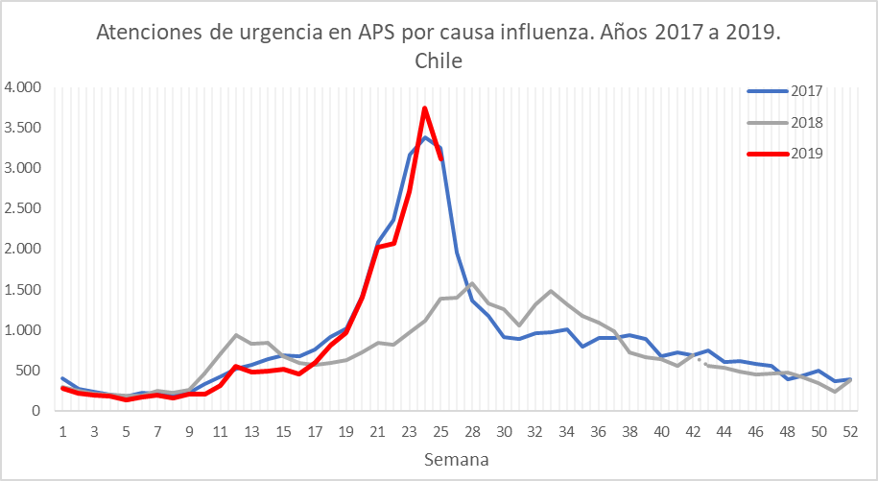
Total atenciones de urgencia por causa tipo influenza y semana estadística.
Hospital
APS
Del total de atenciones de urgencia por causa respiratoria, se observa que el 53% corresponde a atenciones en establecimientos APS y un 47% corresponde a establecimientos hospitalarios
Tanto en las atenciones de urgencia por causa respiratoria de hospitales y APS se observa que la curva a la SE 25 se ubica y sobre los años 2017-2018.

Slide 35
Total atenciones de urgencia por causa Bronquitis, por semana estadística
En relación a las atenciones por causa Bronquitis, se observa una disminución del 12% en relación a la SE24 y el promedio de las últimas tres semanas es mayor al año 2018 en un 13% y a nivel de grupo etarios se observa una disminución de las atenciones en Menores 1 año en 7.5%, 1 a 4 años en 8.21%, 5 a 14 años en 14.92%, 15 a 64 años en 14.81%, 65 y más años en 12.1%.

Slide 36
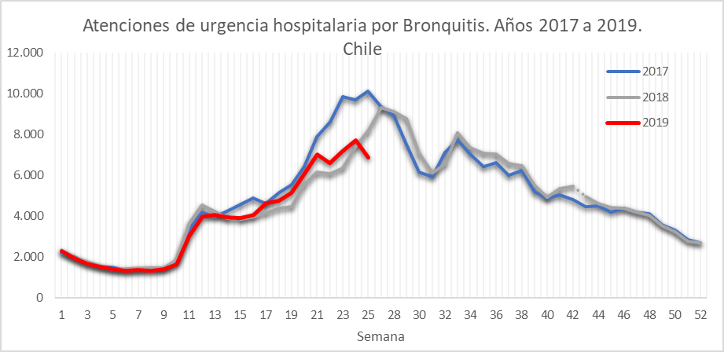
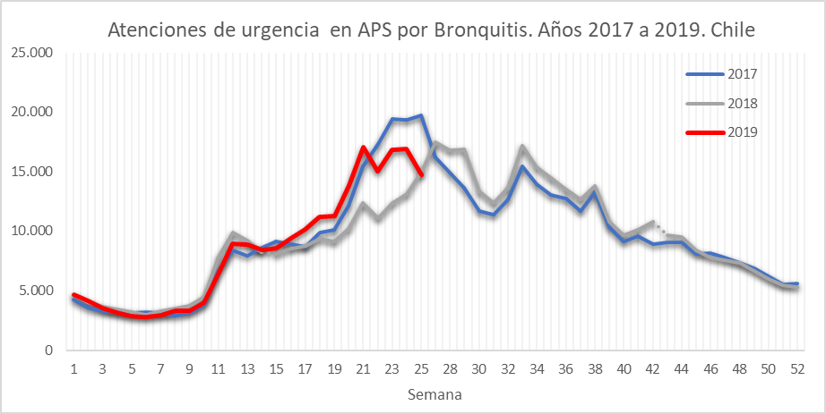
Total atenciones de urgencia por causa bronquitis/Bronquiolitis y semana estadística.
Hospital
APS
Del total de atenciones de urgencia por causa bronquitis/ bronquiolitis en la SE25, 68% corresponde a atenciones en establecimientos APS y el 32% a establecimientos hospitalarios.

Slide 37
Total atenciones de urgencia por causa Neumonía, por semana estadística
Las consultas por Neumonía se observa una disminución del 14% en relación a la SE24 y que el promedio de las últimas tres semanas es mayor al año 2018 en un 18%, a nivel de grupo etario se aprecia un incremento en los grupos Menores 1 año en 7.12%, 1 a 4 años en 4.71%, en relación a la semana anterior.

Slide 38
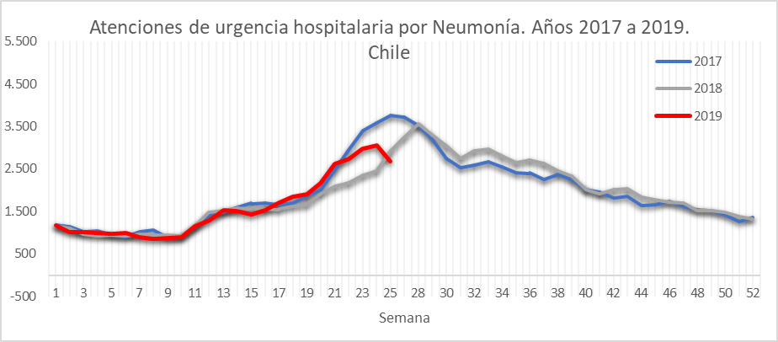
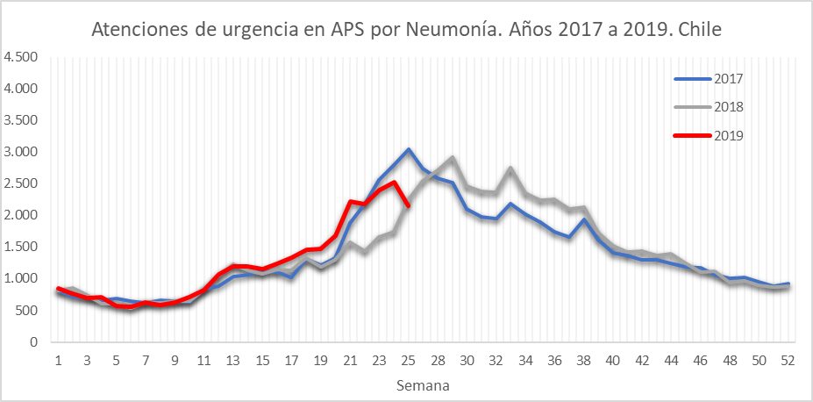
Total atenciones de urgencia por causa Neumonía, y semana estadística.
Hospital
APS
Del total de atenciones de urgencia por causa neumonía en la SE25, 45% corresponde a atenciones en establecimientos APS. Y un 55% en establecimientos hospitalarios.

Slide 39
Total Hospitalizaciones por causa respiratoria, por semana estadística.
En las hospitalizaciones por causa respiratoria se observa una disminución del 10% en la SE25, donde el promedio de las últimas tres semanas es mayor al año 2018 en un 9%. A nivel de grupos etarios se observa un incremento en las hospitalizaciones en relación a la SE24 en los menores 1 año en 0.59%, 1 a 4 años en 7.88%, 5 a 14 años en 9%.

Slide 40
Total de hospitalizaciones de urgencia por causa respiratoria y semana estadística, regiones

Slide 41
Pacientes en Espera de Cama Total en UEH Adultos, 2014 - 2019
999 pacientes Adultos promedio en espera de camas durante la semana 25, aumentando en un 2,0% en relación a la semana anterior (20 pacientes), y aumentando en un 7,8% al comparar mismo periodo del año 2018.

Slide 42
Hospital San Juan de Dios (RM), al igual que semanas anteriores, es el hospital con mayor promedio de pacientes en espera de camas (Prom: 66), situación que lo ha convertido en el establecimiento con mayor número acumulado (SE 1-25) de derivaciones. En regiones H. Carlos Van Buren y H. de Temuco.

Slide 43
Pacientes en Espera de Cama Total en UEH Pediátrica, 2014 - 2019
81 pacientes Pediátricos promedio en espera de camas durante la semana 25, aumentando a un 55,8% en relación a SEM. 25 y un 153,1% a la misma semana año 2018.

Slide 44
H. Félix Bulnes y H. Sótero del Río, al igual que semanas anteriores, son los hospitales con mayores cifras. Con solicitudes de cama UTI por UGCC.

Slide 45
Camas Críticas Fuera De Servicio
16 camas bloqueadas en promedio durante la semana 25 (corte Sábado 22 de Junio), aumentando en un 14% (2 camas), en relación a semana anterior .
La cifra de bloqueo representa el 1% del total camas UPC del país.

Slide 46
Se mantienen las camas por falta de personal del H. de Pto Montt, definir causal por el SS.
3 camas HDLS por aislamiento.
Apertura de las camas de Hospital Grant Benavente el día de ayer 24.06.2019

Slide 47
De acuerdo al ordinario 3922 “medidas contención del gasto”, se distribuyen 300 derivaciones al mes a los 29 Servicios de salud, por lo que la tendencia, es derivar los primeras semanas del mes, conteniendo las derivaciones y luego derivar las últimas semanas, según el número de derivaciones distribuidas
Durante la Semana 25 se derivaron 121 pacientes; disminuyendo en 17 derivaciones (12%) en relación a la semana anterior y disminuyendo en un 23 % en comparación al año 2018 (37 derivaciones).

Slide 48
De las 121 derivaciones exitosas, 66 corresponden a derivaciones por causa respiratoria; de estas las 49 adultos y 17 pediátrico y neonatales.

Slide 49
Información y Comunicaciones
Puntos de prensa y cobertura
Publicidad
Televisiva y Radial
Folletería
Salud Responde

Slide 50

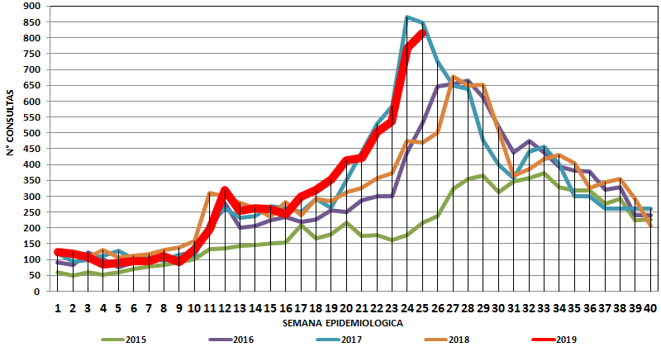
Número de Consultas Respiratorias a Semana 25
Campaña de Invierno 2015-2019
El incremento del número de llamadas correspondientes a consultas por causa respiratoria se observó desde la semana epidemiológica 11. La curva aumentó en un 6% respecto a la semana 24, siguiendo la tendencia del año 2017 (98%).

Slide 51
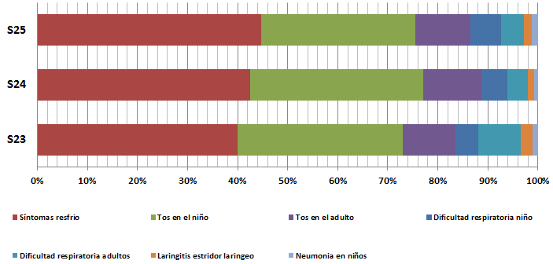
Detalle de Consultas Respiratorias
Semana 23 a 25, Campaña de Invierno 2019
La principal causa de consulta de tipo respiratorio es: síntomas de resfrío. El mayor aumento porcentual fue en las consultas de dificultad respiratoria infantil y neumonía infantil.

Slide 52
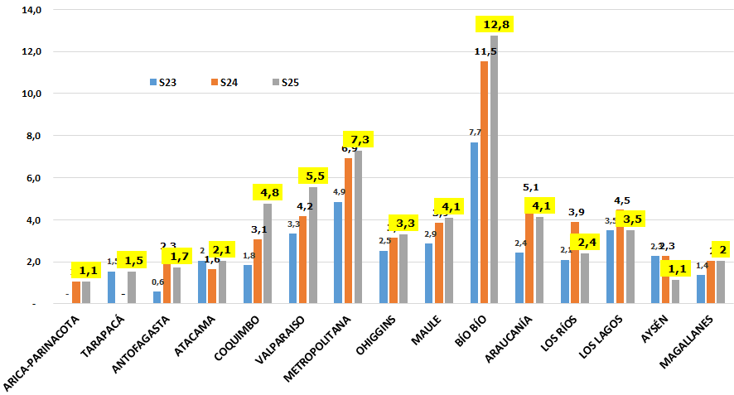
Tasa de Consultas Respiratorias según región, Semana 23 a 25 Campaña de Invierno 2019
En cuanto a la tasa, se observa la mayor en la región del Biobío (subió de 11,5 a 12,8) seguido de Metropolitana (6,9 a 7,3) y Valparaíso (4,2 a 5,5).
Tasa por 100,000 hab.
Datos Censo 2017

Slide 53




Redes Sociales
Aumento de periodicidad y tipos de mensajes publicados.
Consultas se mantienen estables.
Sitio de preguntas frecuentes vacunación influenza en saludresponde.cl

Slide 54
Gracias

